Slide 1
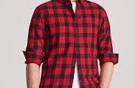
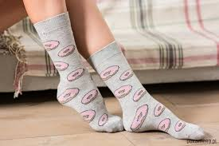
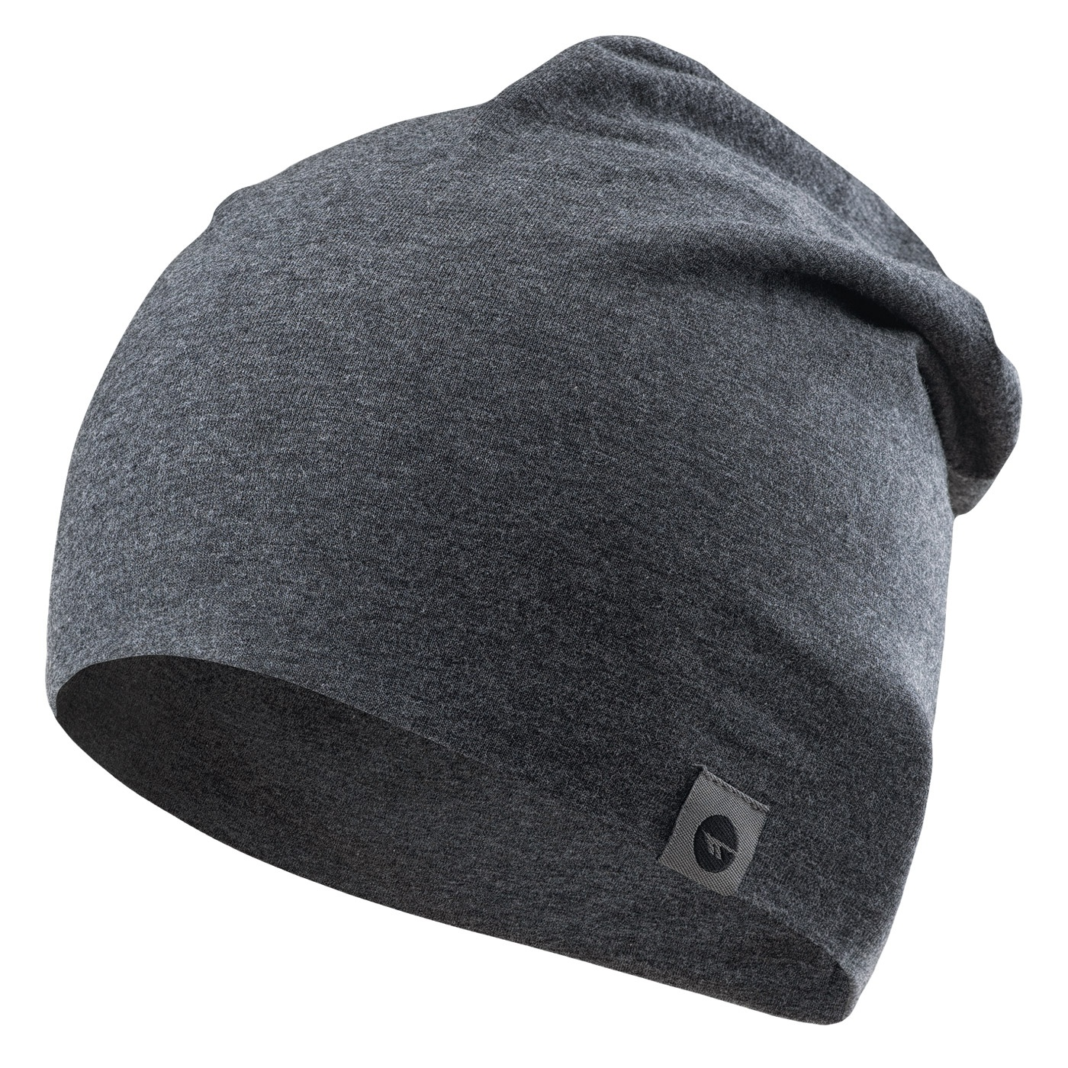
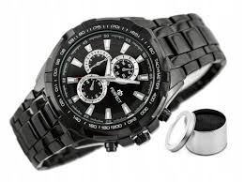
LOGO
Strona główna
Odzież
Obuwie
Dodatki
Koszyk
Moje konto
Aktualności
Polecamy
Ostatnio przeglądane
-20% na t-shirty!
-40% na skarpetki!
Koszula męska w kratę
Skarpetki w pączki
79,99PLN
19,99PLN
-30% na koszule!
-10% na płaszcze!
Zimowa czapka męska
Zegarek męski
39,99PLN
199,99PLN
50-321 Wrocław
Ul. Trzebnicka 1
Nr tel.: 123 456 789
LOGO
Numer konta bankowego:
12 1234 1234 1234 1234 1234

Slide 2
LOGO
Strona główna
Odzież
Obuwie
Dodatki
Koszyk
Moje konto
Polecamy
Zegarek męski
Koszula męska w kratę
79,99PLN
199,99PLN
Kup teraz
Dodaj do koszyka
Zimowa czapka męska
39,99PLN
50-321 Wrocław
Ul. Trzebnicka 1
Nr tel.: 123 456 789
LOGO
Numer konta bankowego:
12 1234 1234 1234 1234 1234

Slide 3
LOGO
Zegarek męski
199,99PLN
Kup teraz
Dodaj do koszyka
50-321 Wrocław
Ul. Trzebnica 1
Nr tel.: 123 456 789
LOGO
Numer konta bankowego:
12 1234 1234 1234 1234 1234

Slide 4
LOGO
Strona główna
Odzież
Obuwie
Dodatki
Koszyk
Moje konto
Koszyk
Polecamy
1
Koszula męska w kratę
Koszula męska w kratę
79,99PLN
79,99PLN
1
Zimowa czapka męska
Zimowa czapka męska
39,99PLN
39,99PLN
Kup teraz
50-321 Wrocław
Ul. Trzebnicka 1
Nr tel.: 123 456 789
LOGO
Numer konta bankowego:
12 1234 1234 1234 1234 1234

Slide 5
LOGO
Koszyk
1
Koszula męska w kratę
79,99PLN
1
Zimowa czapka męska
39,99PLN
50-321 Wrocław
Ul. Trzebnica 1
Nr tel.: 123 456 789
LOGO
Numer konta bankowego:
12 1234 1234 1234 1234 1234

Slide 6
LOGO
1
Koszula męska w kratę
79,99PLN
1
Zimowa czapka męska
39,99PLN
Kup teraz
50-321 Wrocław
Ul. Trzebnica 1
Nr tel.: 123 456 789
LOGO
Numer konta bankowego:
12 1234 1234 1234 1234 1234

Slide 7
LOGO
Aktualności
-20% na t-shirty!
-40% na skarpetki!
-30% na koszule!
-10% na płaszcze!
50-321 Wrocław
Ul. Trzebnica 1
Nr tel.: 123 456 789
LOGO
Numer konta bankowego:
12 1234 1234 1234 1234 1234

Slide 8
LOGO
Strona główna
Odzież
Aktualności
Obuwie
-20% na t-shirty!
Dodatki
-40% na skarpetki!
Koszyk
-30% na koszule!
Moje konto
-10% na płaszcze!
50-321 Wrocław
Ul. Trzebnica 1
Nr tel.: 123 456 789
LOGO
LOGO
Numer konta bankowego:
12 1234 1234 1234 1234 1234
50-321 Wrocław
Ul. Trzebnica 1
Nr tel.: 123 456 789
Numer konta bankowego:
12 1234 1234 1234 1234 1234

Slide 9
LOGO
Polecamy
Koszula męska w kratę
79,99PLN
Zimowa czapka męska
39,99PLN
50-321 Wrocław
Ul. Trzebnica 1
Nr tel.: 123 456 789
LOGO
LOGO
Numer konta bankowego:
12 1234 1234 1234 1234 1234
50-321 Wrocław
Ul. Trzebnica 1
Nr tel.: 123 456 789
Numer konta bankowego:
12 1234 1234 1234 1234 1234

Slide 10
LOGO
Polecamy
Ostatnio przeglądane
Koszula męska w kratę
Skarpetki w pączki
79,99PLN
19,99PLN
Zimowa czapka męska
Zegarek męski
39,99PLN
199,99PLN
50-321 Wrocław
Ul. Trzebnica 1
Nr tel.: 123 456 789
LOGO
LOGO
Numer konta bankowego:
12 1234 1234 1234 1234 1234
50-321 Wrocław
Ul. Trzebnica 1
Nr tel.: 123 456 789
Numer konta bankowego:
12 1234 1234 1234 1234 1234

Slide 11
LOGO
Polecamy
Zegarek męski
Koszula męska w kratę
79,99PLN
199,99PLN
Kup teraz
Dodaj do koszyka
Zimowa czapka męska
39,99PLN
50-321 Wrocław
Ul. Trzebnica 1
Nr tel.: 123 456 789
LOGO
LOGO
Numer konta bankowego:
12 1234 1234 1234 1234 1234
50-321 Wrocław
Ul. Trzebnica 1
Nr tel.: 123 456 789
Numer konta bankowego:
12 1234 1234 1234 1234 1234

